Slide 1
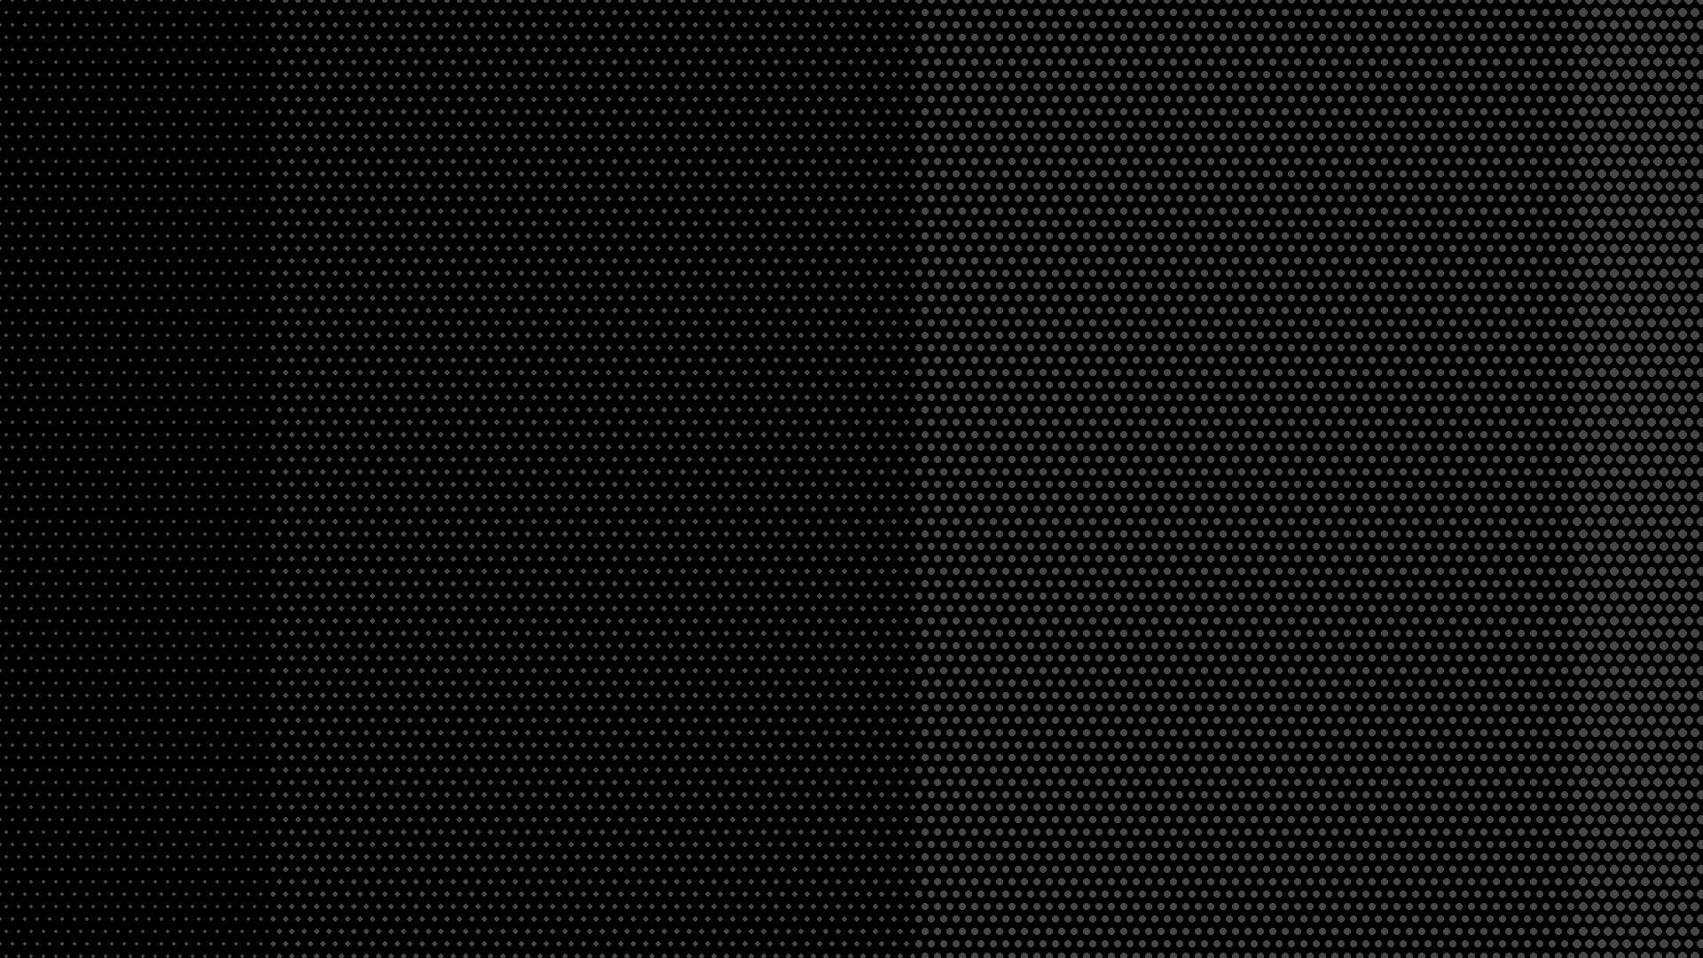
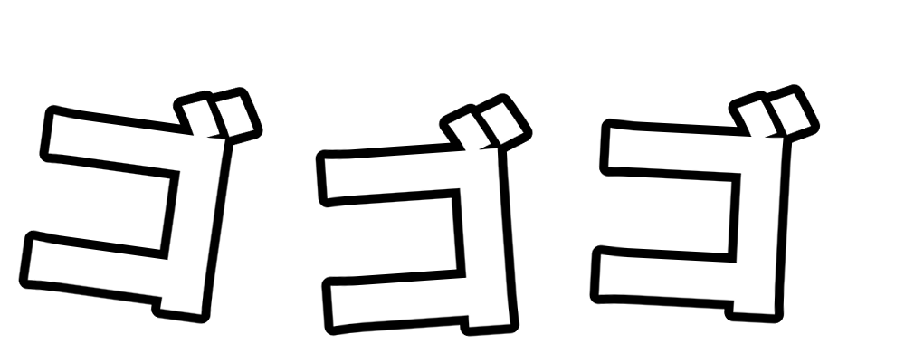
GOGOGO MARKET
Diseño y CSS: una tienda que se lee como un manga
Grupo 9 · Caggia · Rodriguez · Gabian
Notes:
Me toca presentar la parte de diseño. Antes de entrar al código, les cuento la idea que guía todo el sitio: Gogogo Market es un marketplace de figuras, así que lo pensamos como una página de manga o de cómic.

Slide 2
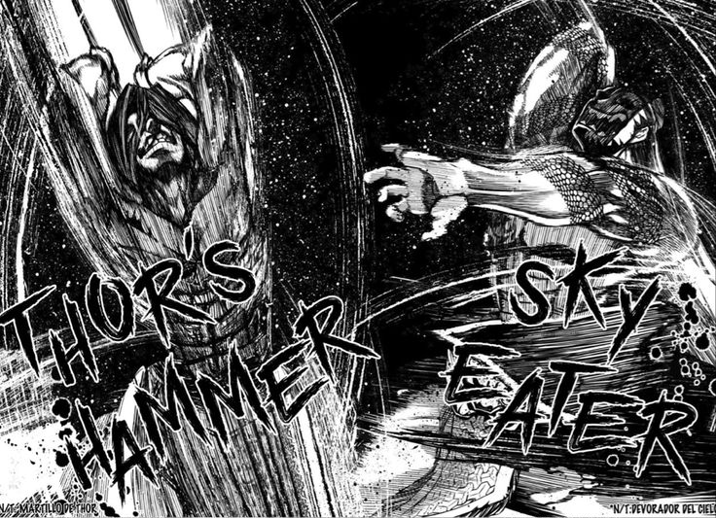
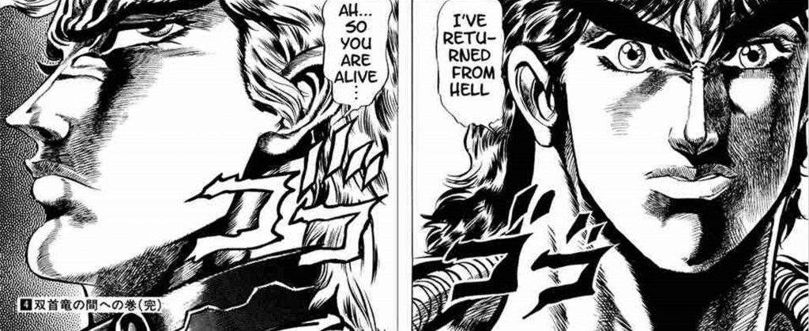
DE DÓNDE SALE LA IDEA
JOJO'S BIZARRE ADVENTURE
Hirohiko Araki
SHUUMATSU NO VALKYRIE
Ajichika · Fukui · Umemura — Thor vs. Lü Bu
Onomatopeyas como parte del dibujo (ゴゴゴ)
Tipografía pesada y poses dramáticas
Tensión antes de la acción
Contraste extremo blanco y negro
Líneas de acción radiales de impacto
Tramas de puntos en los fondos
Notes:
Tomamos dos mangas como referencia. De JoJo sacamos las onomatopeyas integradas al dibujo, como el ゴゴゴ, la tipografía pesada y esa sensación de tensión. De Shuumatsu no Valkyrie, el contraste extremo blanco y negro, las líneas de acción radiales de los combates y las tramas de puntos de fondo. Son además los dos títulos de figuras que vende la tienda.

Slide 3

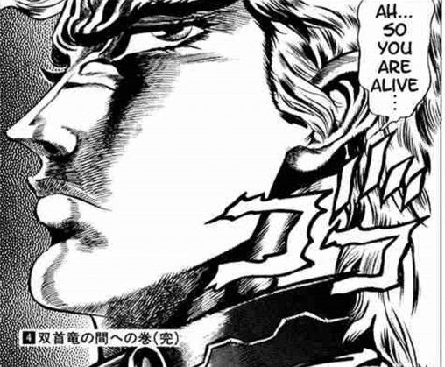
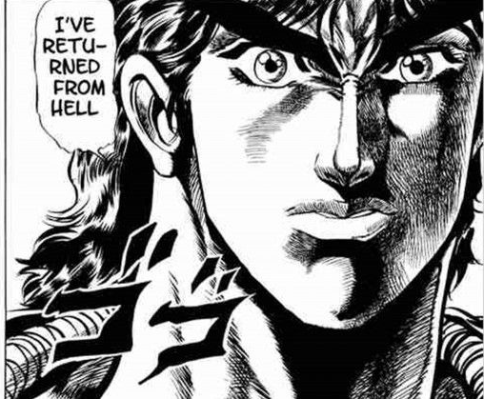
¿QUÉ ES ゴゴゴ?
Se lee "go go go". Es un ideófono: no es un ruido que escuchan los personajes, es una atmósfera de amenaza (en inglés, "menacing").
Aparece en JoJo desde su debut, en 1987, cuando un rival poderoso entra en escena.
Le dio el nombre a la tienda y vibra en el banner del inicio.
Panel: JoJo's Bizarre Adventure, Hirohiko Araki
Notes:
El nombre de la tienda sale de esta onomatopeya. ゴゴゴ se lee 'go go go' y es un ideófono: no es un sonido que escuchan los personajes, sino una atmósfera de tensión o amenaza. En inglés se traduce como 'menacing'. Está en JoJo desde que el manga debutó en 1987. Nosotros la usamos en el logo, en el banner (donde vibra con una animación) y como silueta cuando un producto no tiene foto.

Slide 4
DEL MANGA AL CSS
TRAMA DE PUNTOS
LÍNEAS DE ACCIÓN
ENTINTADO
radial-gradient + background-size
repeating-conic-gradient
box-shadow: .4em .4em 0
Banner, tarjetas, carrito
Banner, Cómo comprar
Hover de tarjetas y formularios
ONOMATOPEYA
GLOBO DE DIÁLOGO
VIÑETAS
-webkit-text-stroke + @keyframes
border-radius: 50% + triángulo
border + CSS Grid
ゴゴゴ del banner
"¡La quiero!"
Toda la estructura
Notes:
Esta es la traducción de cada recurso del manga a una propiedad de CSS. La trama de puntos es un radial-gradient repetido. Las líneas de acción, un repeating-conic-gradient. El entintado es una sombra sin desenfoque. La onomatopeya usa text-stroke y una animación. El globo de diálogo es un border-radius del 50%. Y las viñetas son bordes con CSS Grid. Casi todo está hecho sin imágenes.

Slide 5
CUATRO REGLAS PARA TODO EL SITIO
1
2
3
4
BLANCO Y NEGRO
BORDES RECTOS
SOMBRAS DURAS
TIPOGRAFÍA PESADA
Alto contraste, como un manga impreso. Ningún color de acento.
border-radius: 0. La excepción son los círculos del stepper del carrito.
Desplazadas y sin blur, como tinta. Nada de sombras suaves.
Peso 900, mayúsculas y títulos en itálica inclinada con skewX(-6deg).
Notes:
Para lograr esa estética nos pusimos cuatro reglas que se repiten en todo el sitio: solo blanco y negro; bordes rectos (no hay esquinas redondeadas); sombras duras, desplazadas y sin desenfoque; y tipografía muy pesada, en mayúsculas, con títulos en itálica inclinada. Además, cada componente de React tiene su propio archivo CSS y todas las medidas están en em.

Slide 6
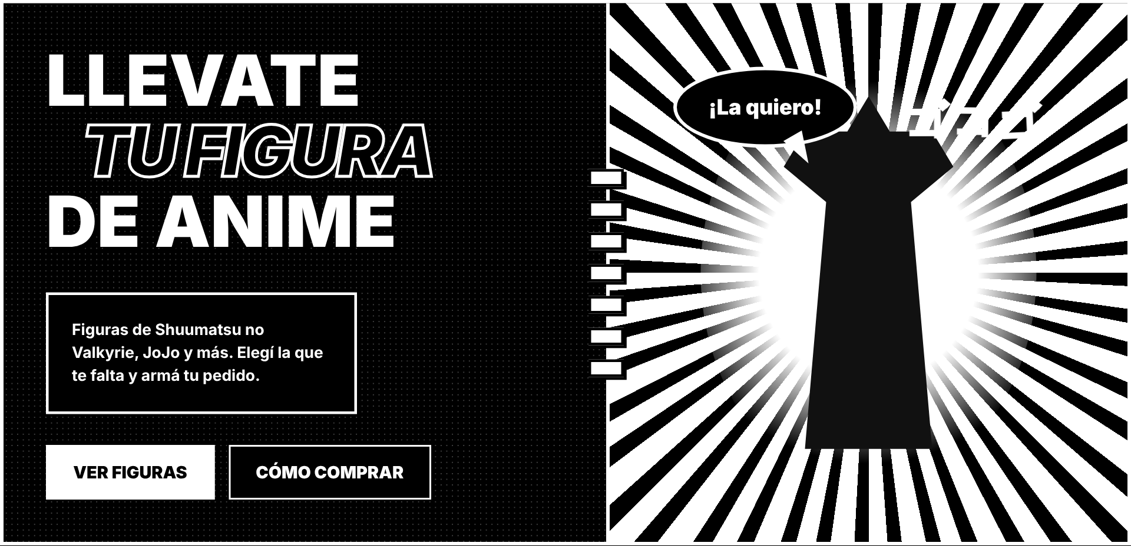
HOME: DOS VIÑETAS DE REVISTA
1
Trama de puntos
radial-gradient repetido en el panel izquierdo
2
Texto hueco
-webkit-text-stroke en "TU FIGURA"
3
Líneas de acción
repeating-conic-gradient en el panel derecho
4
ゴゴゴ que vibra
@keyframes con un animation-delay por letra
Sin backend, se muestra la silueta hecha con clip-path: polygon.
Notes:
El banner está pensado como dos viñetas de una revista. El panel izquierdo tiene la trama de puntos y el texto hueco hecho con text-stroke. El derecho tiene las líneas de acción con un conic-gradient, el globo de diálogo y los ゴゴゴ que vibran con una animación de keyframes, con un delay distinto por letra. El espiral del medio imita el anillado de un cuaderno, y la silueta de reemplazo está hecha con clip-path. En celular los paneles se apilan con flex-direction: column.

Slide 7
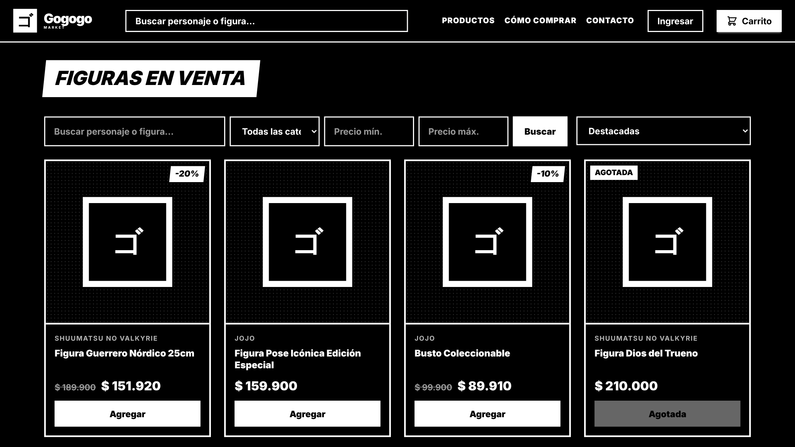
CATÁLOGO: GRILLA Y TARJETAS
grid-template-columns:
repeat(auto-fill, minmax(15em, 1fr))
Columnas automáticas sin media queries.
Hover: la tarjeta sube con translate y aparece la sombra dura.
min-height en el nombre y margin-top: auto en el precio: todas las tarjetas quedan alineadas.
aspect-ratio: 1/1 y object-fit: contain: la imagen nunca se deforma.
Notes:
La grilla del catálogo usa CSS Grid con repeat(auto-fill, minmax(15em, 1fr)): arma tantas columnas como entren, sin media queries. Al pasar el mouse, la tarjeta sube en diagonal y aparece una sombra dura sin blur. Para que todas queden alineadas, el nombre reserva dos líneas con min-height y el precio se empuja al fondo con margin-top: auto. La imagen es siempre cuadrada con aspect-ratio y nunca se deforma gracias a object-fit: contain.

Slide 8
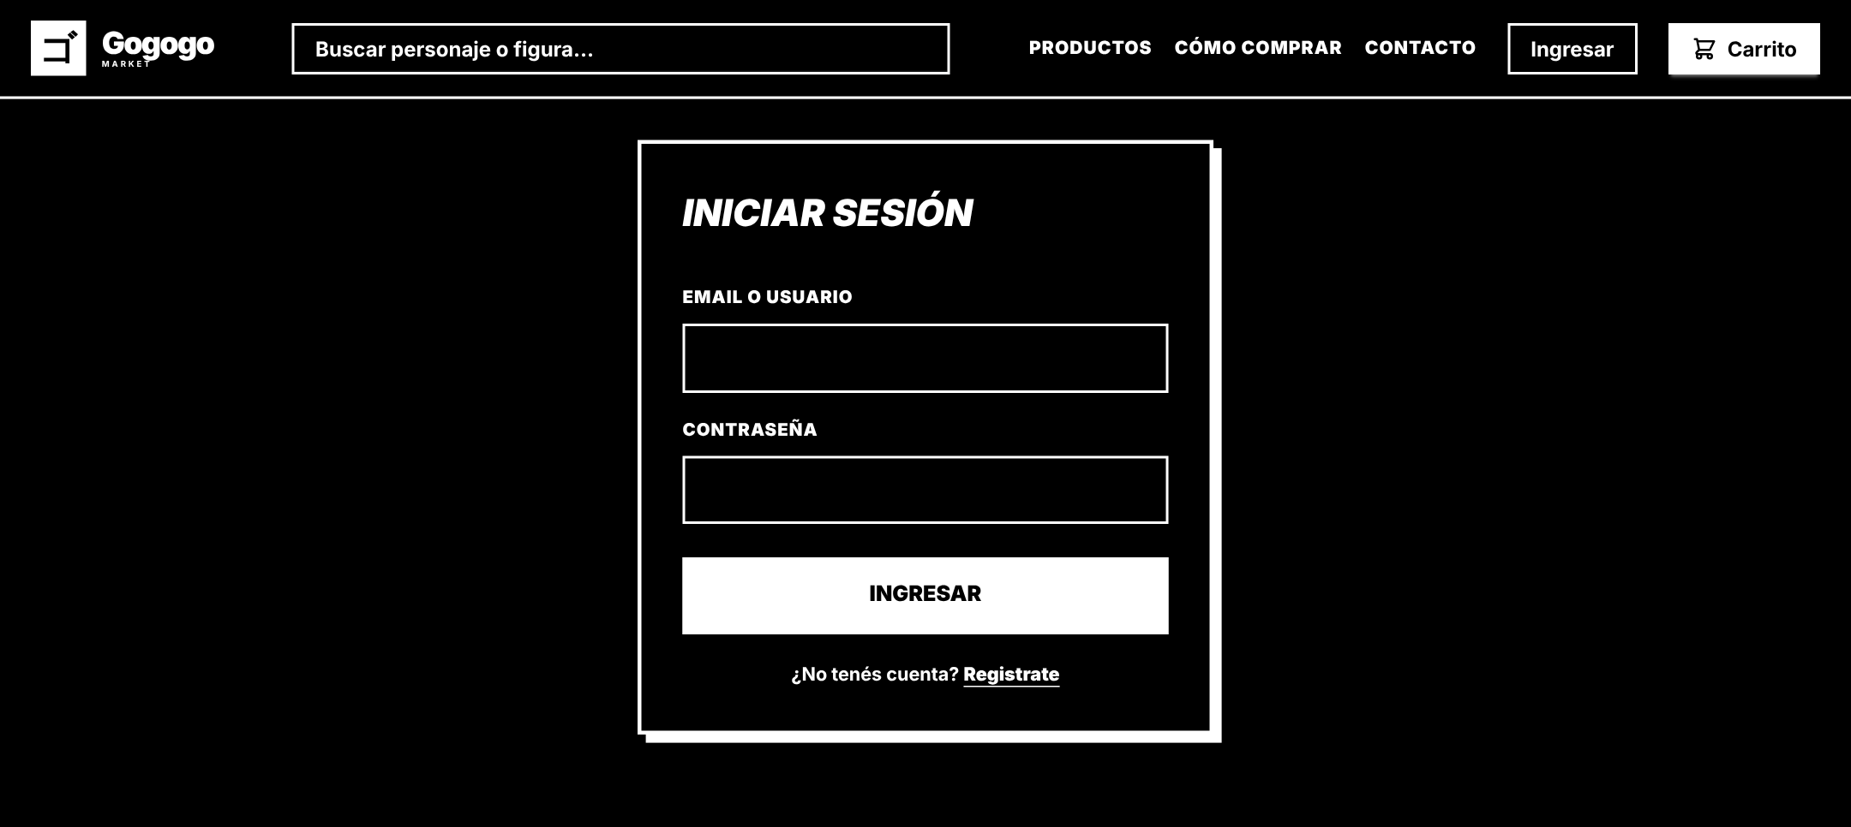
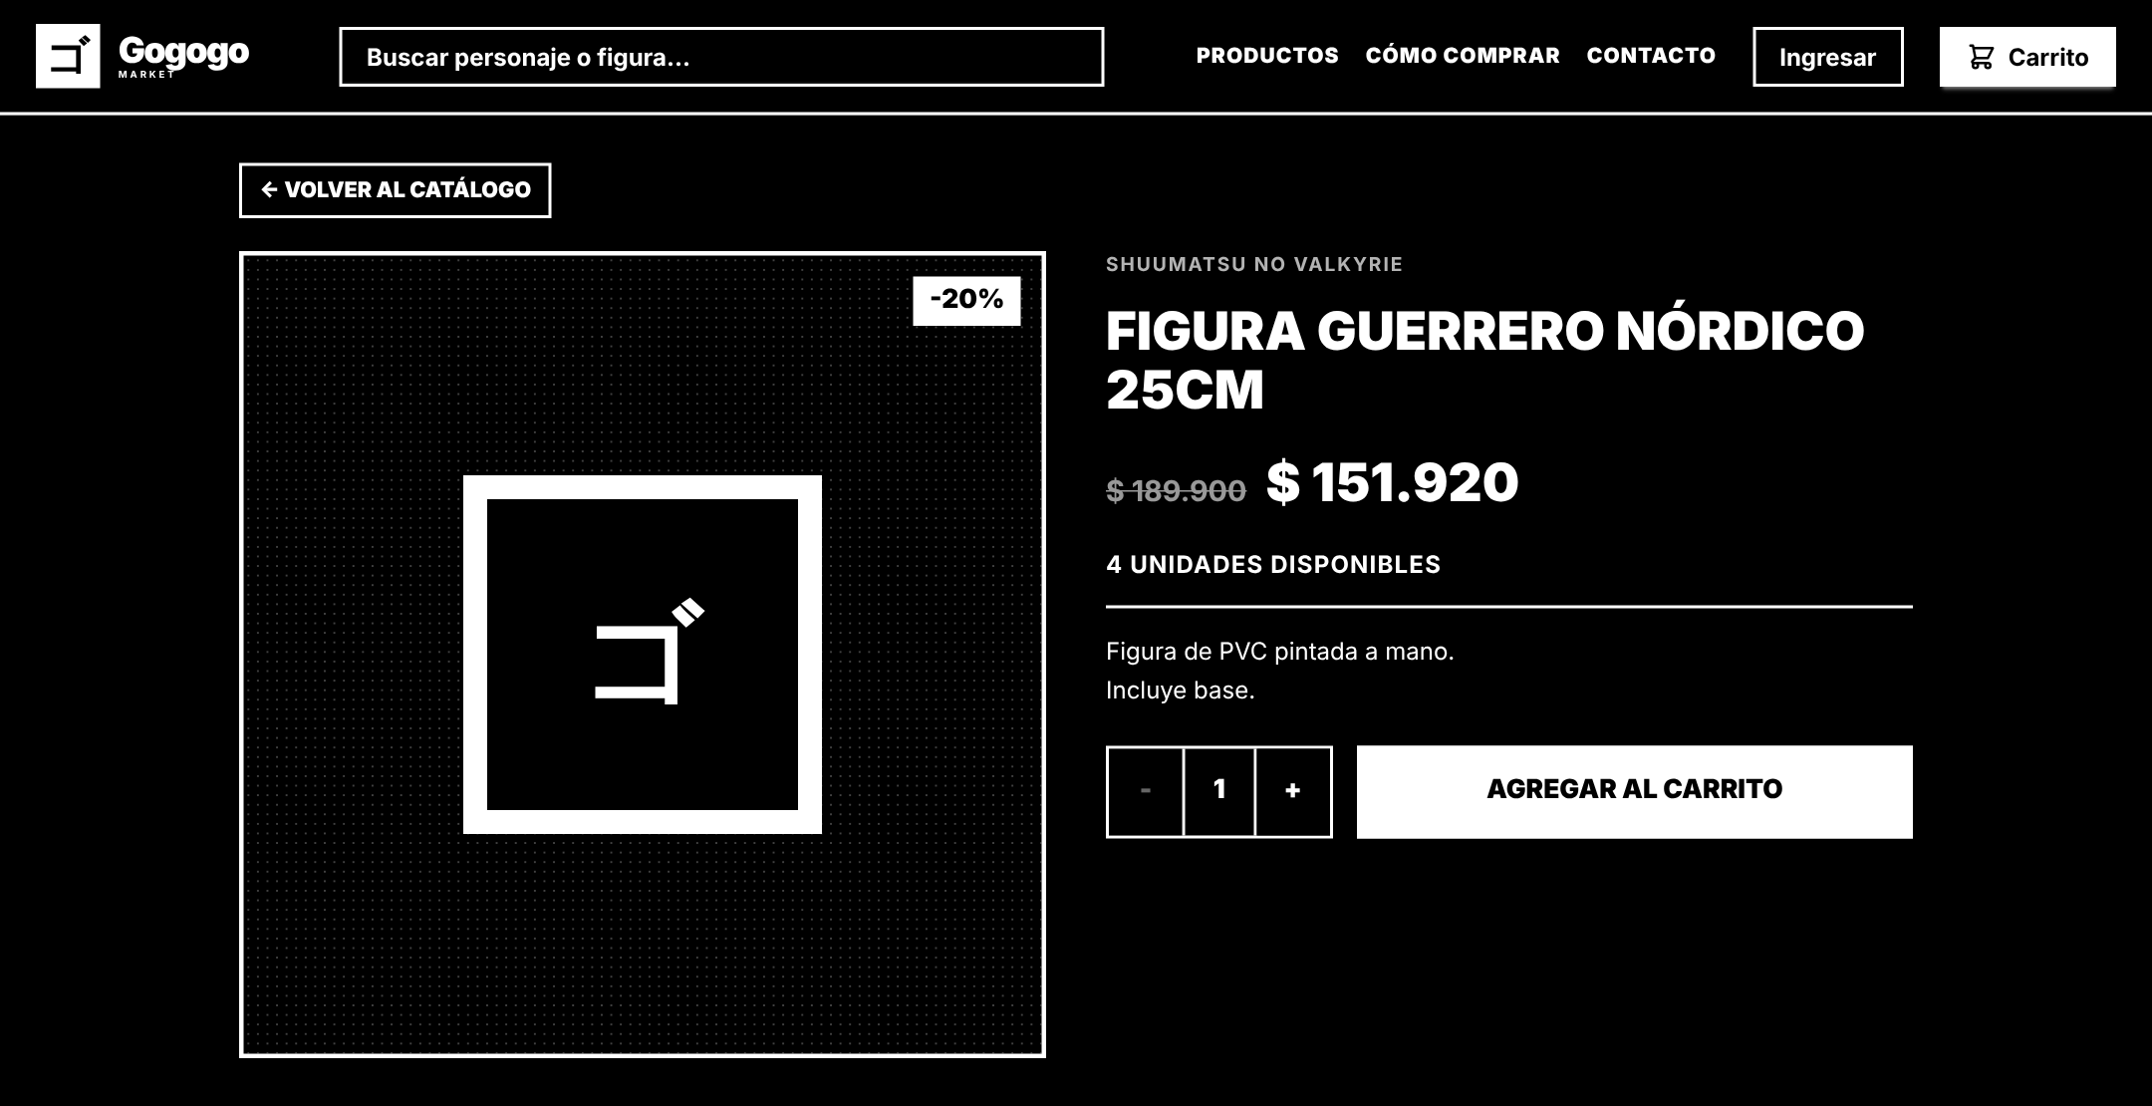
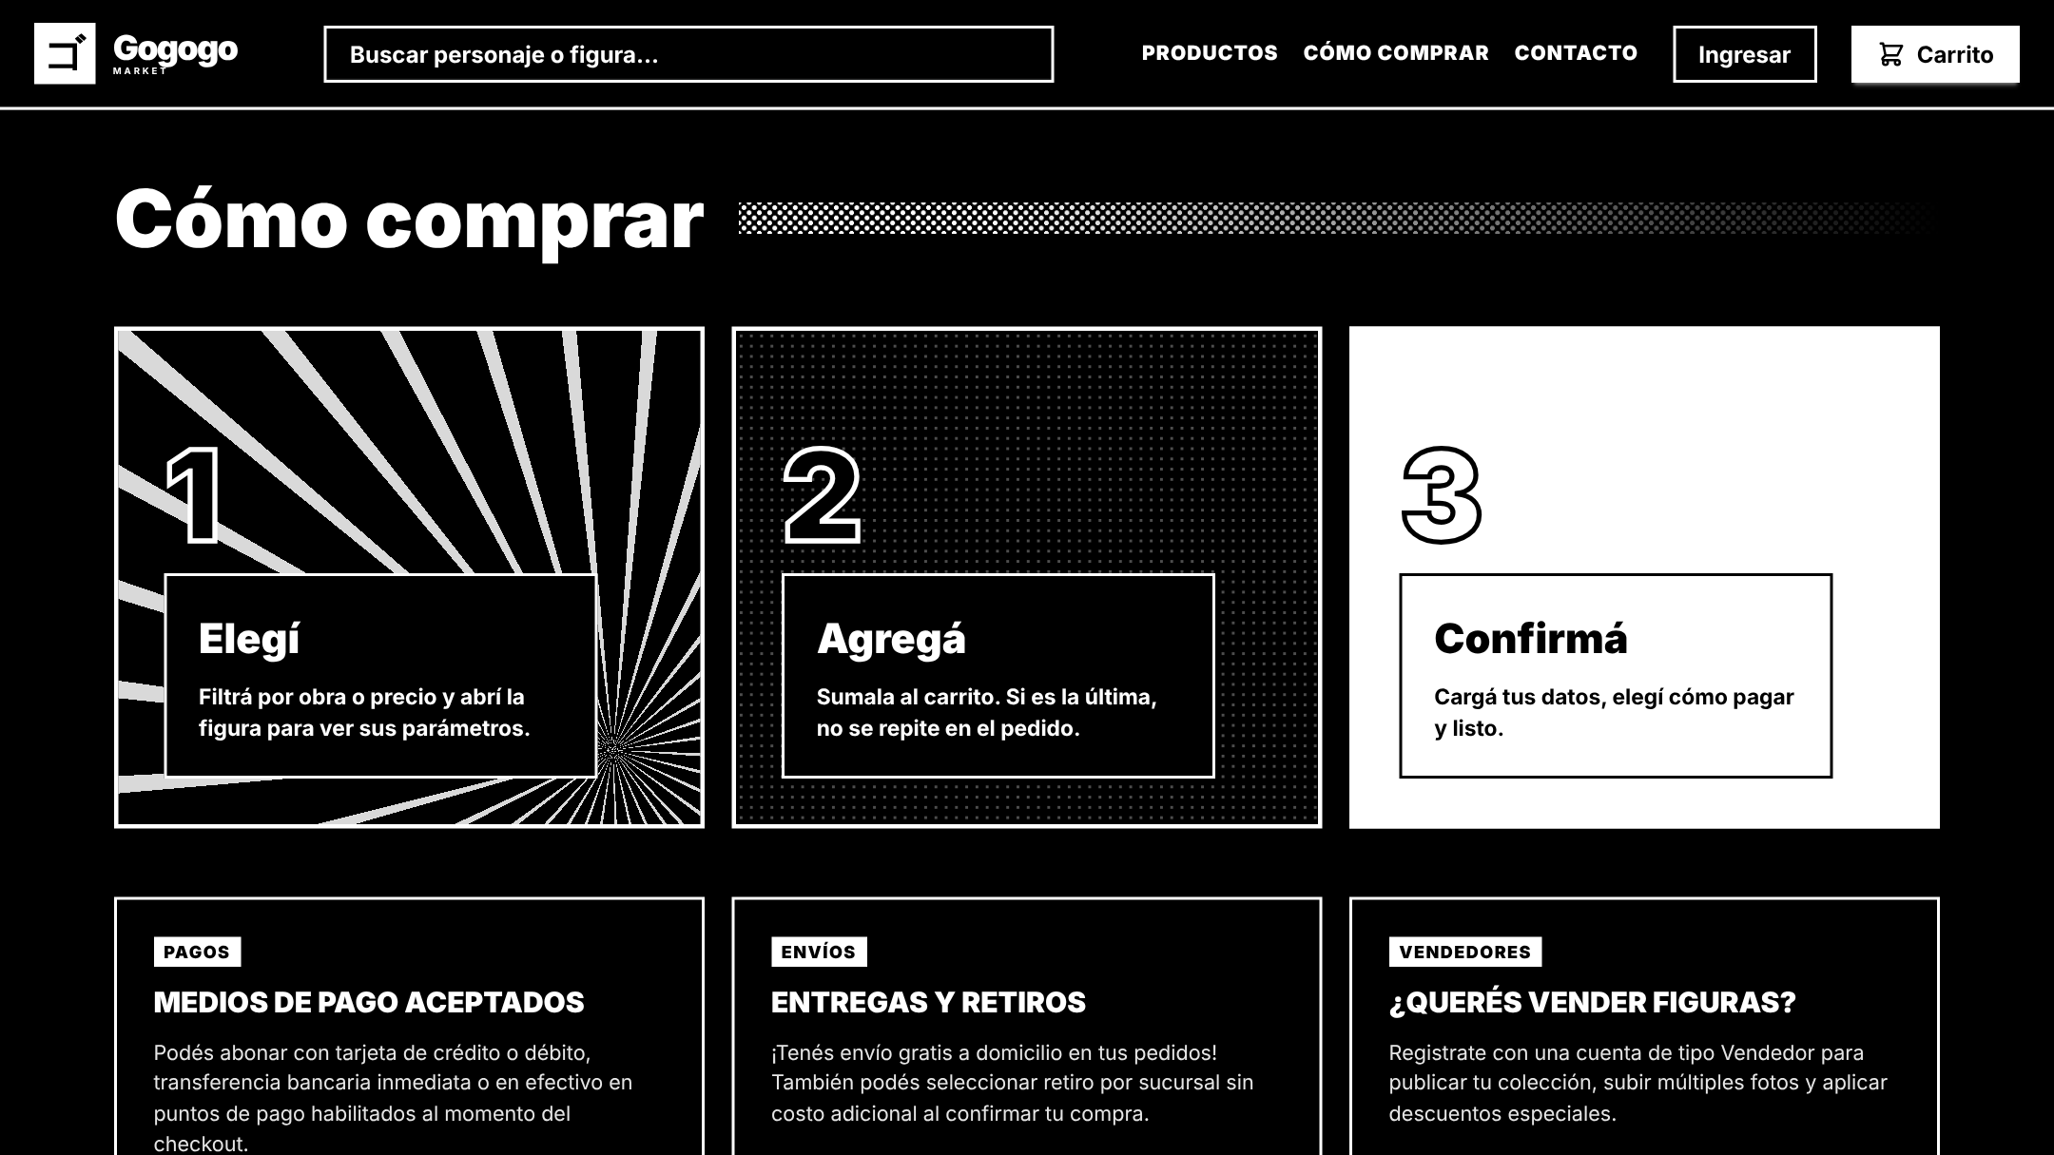
LOS MISMOS PATRONES EN CADA PANTALLA
SOMBRA DURA
BOTONES INVERTIDOS
VIÑETAS NUMERADAS
box-shadow sin blur en la tarjeta del login
Blanco con texto negro; al hover se invierten
Trama, líneas y números con text-stroke
Accesibilidad: :focus-visible en todo lo interactivo. El contorno de foco aparece solo al navegar con teclado.
Notes:
Para que todo se sienta parte del mismo sitio, repetimos los mismos patrones: la sombra dura en tarjetas y formularios, botones blancos que se invierten al pasar el mouse, títulos en caja blanca inclinada, estados vacíos con borde punteado y botones deshabilitados con opacidad 0.4. Login y registro comparten el mismo CSS. En accesibilidad usamos :focus-visible: el contorno de foco solo aparece al navegar con teclado.

Slide 9
TAILWIND Y DAISYUI
TAILWIND CSS
DAISYUI
NUESTRO CSS
Clases utilitarias: una clase, una propiedad.
Plugin de Tailwind con componentes armados.
Clases propias que aplican la estética cómic.
bg-black · w-full
navbar · btn · input
custom-navbar · cart-btn
Al compilar genera solo las clases que usamos.
Lo usamos como base de la navbar.
Gana porque DaisyUI vive en @layer.
Usamos DaisyUI solo en la navbar: su estilo por defecto (esquinas redondeadas, sombras suaves) es el opuesto al del sitio.
Notes:
Tailwind es un framework de clases utilitarias: cada clase hace una sola cosa, como bg-black o w-full, y al compilar genera solo las que usamos. DaisyUI es un plugin de Tailwind que agrega componentes armados, como btn, navbar o input. Se activa en tailwind.config.js. Lo usamos en la navbar como base, y encima le sumamos clases propias como custom-navbar o cart-btn, donde pisamos el border-radius y los bordes. Nuestro CSS gana sin !important porque DaisyUI mete sus estilos en una capa @layer, y el CSS fuera de una capa siempre le gana. No lo usamos en el resto porque su estilo por defecto es el opuesto al que buscábamos.

Slide 10
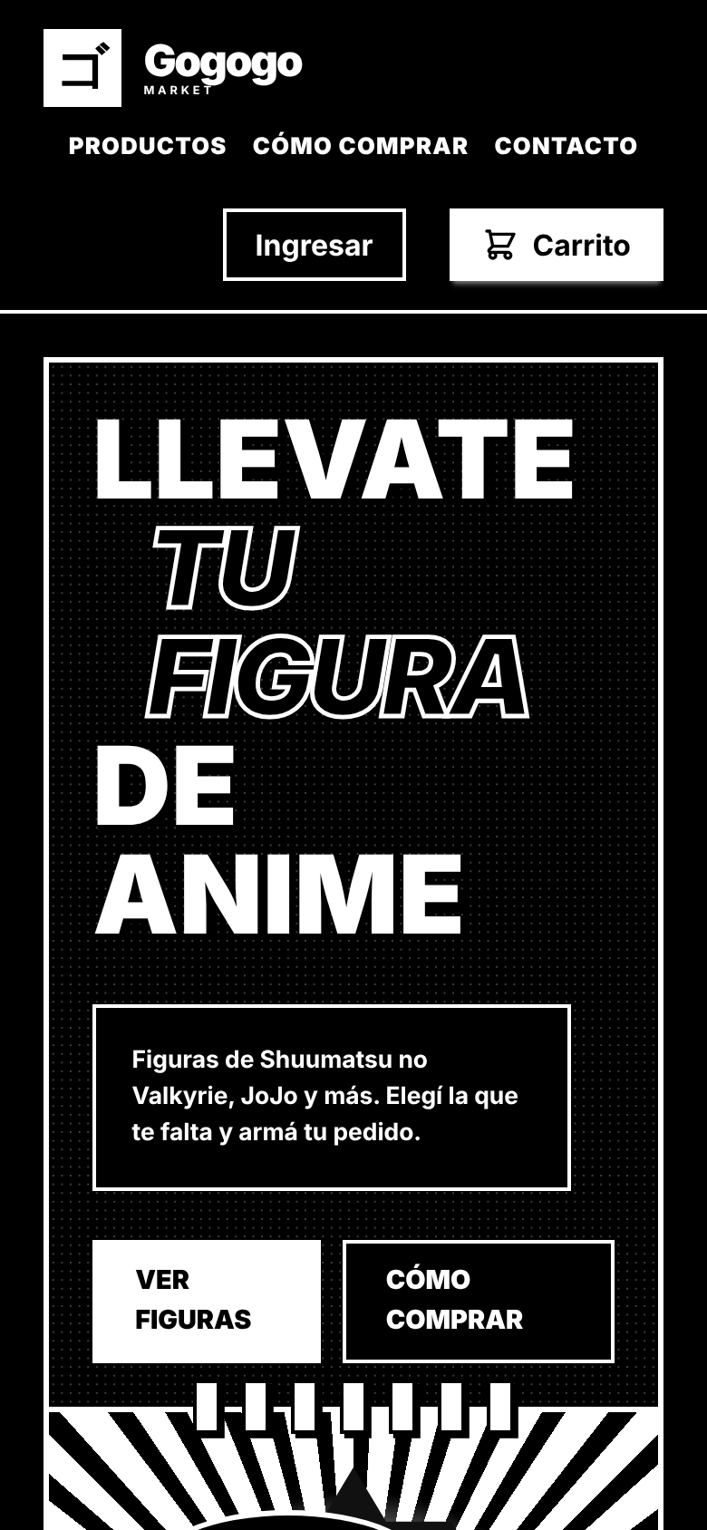
RESPONSIVE CON EM
Todas las medidas en em: cambiando un solo font-size, escala el componente entero.
@media (max-width: 1024px) {
.custom-navbar { font-size: 0.85rem; }
}
@media (max-width: 768px) {
.home-banner-container { flex-direction: column; }
}
En celular el banner se apila y el espiral queda horizontal.
La navbar deja de ser sticky para no tapar media pantalla.
El catálogo pasa a 2 columnas fijas.
Notes:
Como todas las medidas están en em, en las media queries cambiamos un solo font-size y todo el componente se achica proporcionalmente. En celular el banner pasa de fila a columna y los anillos del espiral se rotan, la navbar deja de ser sticky y el catálogo queda en dos columnas.

Slide 11
¿PREGUNTAS?
Estética de manga en blanco y negro · CSS propio por componente · efectos sin imágenes · medidas en em
Notes:
En resumen: una estética de manga en blanco y negro. Usamos Tailwind y DaisyUI como base donde nos ahorraban trabajo, y el resto es CSS propio por componente, con efectos sin imágenes, medidas en em para que todo escale junto y patrones repetidos para que el sitio sea coherente. Gracias.

